Slide 1
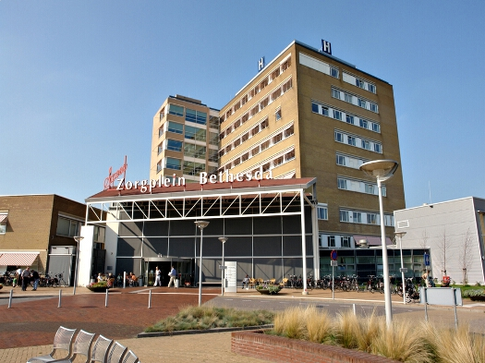
Transferbureau Ziekenhuis Bethesda,

Slide 2
Wat doet de transferverpleegkundige?
Een vrouw van 83 jaar is door de dermatoloog opgenomen voor een i.v. behandeling met antibiotica wegens een ernstige infectie aan haar been.
Na ruim een week is de behandeling klaar. Mevrouw mag naar huis. Ze heeft nog geen been om op te staan. Ze is bekend met de Ziekte van Parkinson en woont alleen.
Wat nu?
Op dat moment komt de transferverpleegkundige in beeld. Zij kent de mogelijkheden en onmogelijkheden op het gebied van nazorg.
Kan de mevrouw naar huis?
Wat is er dan nodig?
En hoe krijg je dat voor elkaar?
Of is nazorg nodig op een andere plek, in het verpleeghuis of elders?
En hoe zit het dan met de financiering?
En is er wel plek?
Op al deze vragen hopen de transferverpleegkundigen van ziekenhuislocatie Bethesda een antwoord te kunnen geven.

Slide 3
Waar bestaat onze voorlichting uit:
Wanneer komt het Transferbureau in beeld
Wie zijn de transferverpleegkundigen
Welke werkzaamheden verricht het Transferbureau
Aanvragen voor nazorg → kaartjes
Aanvragen woonzorgcentra en verpleeghuizen
Zorg thuis
WMO
Hulpmiddelen
Gebruikelijke zorg
Mantelzorg
Voorliggende voorzieningen
Hoe komen we aan informatie
Slotwoord

Slide 4
Het Transferbureau
Belangenbehartiging patiënt door de overstap van de ene vorm van gezondheidszorg naar de andere toe te begeleiden.
Wie zijn de transferverpleegkundigen:
Ida Jongenburger
Ilona Zantinge,
Hilde Peereboom
Jolanda Oosting
Ons kantoor is op de begane grond
Mobiel bereikbaar op: 06-51953542 of 06-83597175 Tussen 09.00 uur en 12.30 uur en van 13.30 uur tot 16.00 uur
Mailadres: transferbureau.bethesda@treant.nl

Slide 5
Welke werkzaamheden verricht het Transferbureau
De schakel tussen diverse zorgaanbieders en patiënt. Denk hierbij aan thuiszorg, woonzorgcentra, verpleeghuizen, hospices
Hulpmiddelen regelen
Huishoudelijke zorg bij gemeenten
Deelnemen aan MDO’s
Geven van advies en informatie
Bijeenkomsten organiseren en bezoeken
Netwerken, sociale kaart bijhouden
Deskundigheidsbevordering
Protocol- en richtlijnontwikkeling
Doel Transferbureau: Organiseren en indiceren van vervolgzorg voor patiënten na ontslag uit het ziekenhuis, zodat de juiste zorg op het juiste moment en door de juiste persoon/instantie gegeven wordt.

Slide 6
Aanvragen van nazorg, vragen
Kinderen moeten persoonlijke zorg geven aan ouders
Als echtgenoten werken hoeven ze bij kortdurende zorg geen persoonlijke zorg te verrichten
Iedereen komt in aanmerking voor huishoudelijke zorg
Als mantelzorger overbelast is kan er thuiszorg komen
Familieleden zijn verplicht om mantelzorg te verlenen
Geen eigen bijdrage voor thuiszorg
Iedereen kan in een verpleeghuis terecht
Zieke baby’s en kinderen krijgen automatisch zorg

Slide 7
Wat is er mogelijk qua zorg in woonzorgcentra en verpleeghuis
WLZ, Wet Langdurige Zorg
GRZ, Geriatrische Revalidatiezorg
ELV:
Laag complex
Hoog complex
Palliatief

Slide 8
Mogelijkheden qua zorg thuis
Persoonlijke verzorging en/of wijkverpleging
MSVT, Medische Specialistische Verpleging Thuis
Palliatieve zorg thuis of in het hospice
A.I.V., Advies, Instructie en Voorlichting
WMO, Wet Maatschappelijke Ondersteuning
Hulpmiddelen

Slide 9
Voorwaarden zorg thuis
Gebruikelijke zorg
Mantelzorg
Voorliggende voorzieningen

Slide 10
Slotwoord
Dynamisch, hectisch, afwisselend
Patiënt centraal
Goede communicatie met andere hulpverleners
Veel veranderingen

Slide 11
Bedankt voor uw aandacht!

